Slide 1
Mașina de spălat
PROIECTARE LOGICĂ – 311CB
Universitatea „Politehnica” din București
Proiect realizat de: Dima Oana-Mihaela
Prunoiu Miruna-Alessandra
Radu Andreea

Slide 2

Tema proiectului este implementarea unui automat cu microinstrucțiuni cu format variabil al unei mașini de spălat.
TEMA PROIECTULUI

Slide 3
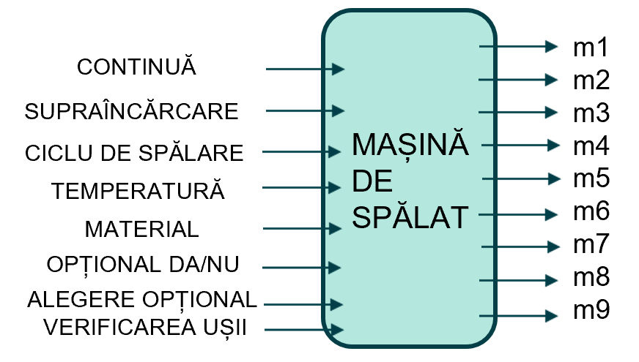
SCHEMA BLOC

Slide 4
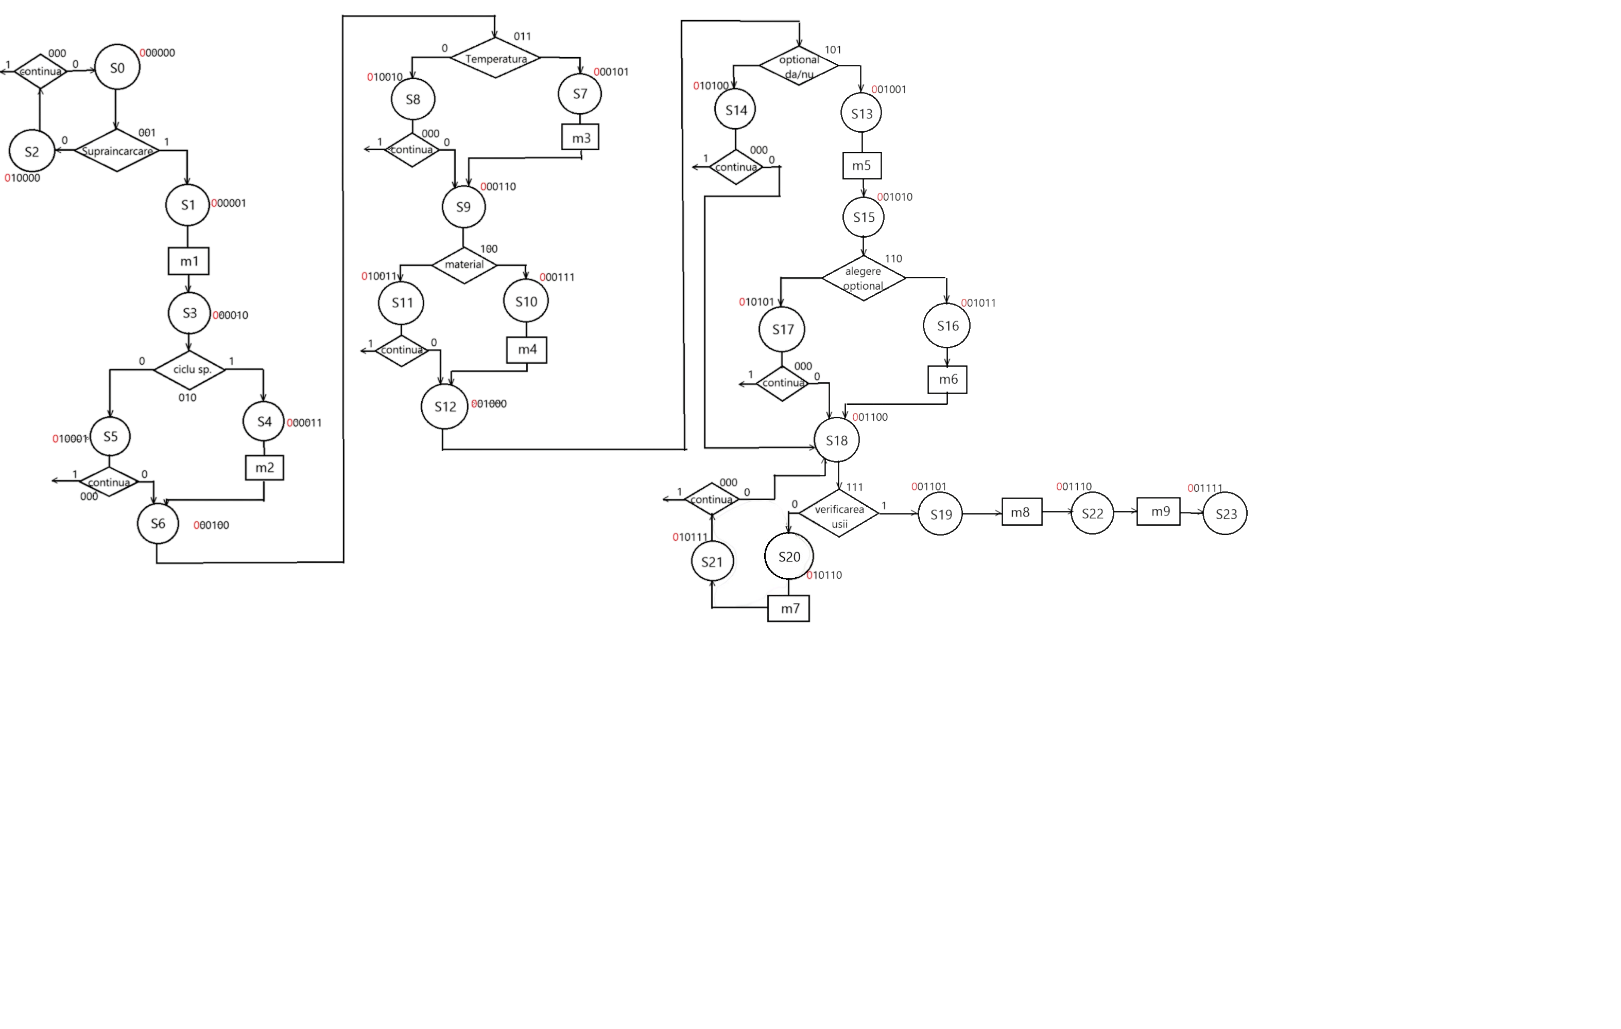

S20
ORGANIGRAMĂ

Slide 5
Automatul are 24 de stări, codificate cu ajutorul a 5 variabile de stare.
MOD DE IMPLEMENTARE

Slide 6
S0
S1
S2
S3
S4
START
Starea inițială în care pornește mașina
Starea în care mașina nu a fost supraîncărcată
STĂRI
Starea în care mașina a fost supraîncărcată
Starea în care se așteaptă alegerea ciclului de spălare
Starea în care e ales ciclul normal

Slide 7

S5
S6
S7
S8
S9
Starea în care e ales ciclul lent
Starea în care se așteaptă alegerea temperaturii
Starea în care s-a ales temperatură scazută
Starea în care s-a ales temperatură ridicată
Starea în care se așteaptă alegerea tipului de material

Slide 8
S10
S11
S12
S13
S14
Starea în care s-a ales materialul bumbac
Starea în care s-a ales materialul sintetic
Starea în care se așteaptă alegerea sau nu a opționalului
Starea în care dorești opțional
Starea în care nu dorești opțional

Slide 9
S15
S16
S17
S18
S19
Starea în care se așteaptă alegerea opționalului
Starea în care s-a ales opționalul de uscare
Starea în care s-a ales opționalul de stoarcere
Starea în care e apăsat butonul de start
Starea în care ușa a fost închisă

Slide 10
S20
S21
S22
S23
Starea în care ușa nu a fost închisă ușa
Starea în care aștept închiderea ușii
Starea în care a început programul
STOP
Starea în care s-a terminat programul

Slide 11
1.
2.
3.
4.
5.
SUPRAÎNCĂRCARE
CICLU DE SPĂLARE
INTRĂRI
TEMPERATURĂ
MATERIAL
VERIFICAREA UȘII

Slide 12
6.
7.
8.
OPȚIONAL DA/NU
INTRĂRI
ALEGERE OPȚIONAL
CONTINUĂ

Slide 13
m1
m2
m3
m4
m5
„alege ciclul de funcționare”
„alege temperatura”
IEȘIRI
„alege tipul materialului”
„alege opțional, dacă dorești”
„alege tipul de opțional”

Slide 14
m6
m7
m8
m9
„apasă start”
„închide ușa”
IEȘIRI
„începe programul”
„s-a terminat programul”

Slide 15
Aparatul porneste din starea START/S0 (000000) si trece in starea S1 (000001) daca masina nu a fost supraincarcata sau in starea S2 (010000) daca a fost. Ulterior, din starea S1 va primi mesajul m1 pentru a alege ciclul de functionare si va ajunge in starea S3 (000010), de unde utilizatorul poate alege ciclul normal (caz in care va ajunge in starea S4 (000011)) sau ciclul lent (caz in care va ajunge in starea S5 (010001)).
Dupa ce a fost ales ciclul, se va ajunge in starea S6 (000100), cand se asteapta alegerea temperaturii, de unde aceasta poate fi scazuta (caz in care va ajunge in starea S7 (000101)) sau ridicata (caz in care va ajunge in starea S8 (010010)).
Dupa ce a fost aleasa temperatura, se va ajunge in starea S9 (000110), in care se asteapta alegerea tipului de material, care poate fi ori bumbac (caz in care va ajunge in starea S10 (000111)), ori sintetic (caz in care va ajunge in starea S11 (010011)).
Dupa ce a fost ales tipul de material, se va ajunge in starea S12 (001000), in care utilizatorul poate sau nu sa isi aleaga un optional. Daca acesta doreste un optional, va ajunge in starea S13 (001001), iar daca nu, va ajunge in starea S14 (010100). Din starea S13, utilizatorul primeste mesajul m5 pentru a-si alege tipul de optional, astfel ajungandu-se in starea S15 (001010), in care se asteapta alegerea optionalului.
DESCRIEREA FUNCȚIONALITĂȚII APARATULUI

Slide 16
Daca este ales optionalul de uscare, se va ajunge in starea S16 (001011), iar daca este ales cel de stoarcere, se va ajunge in starea S17 (010101). Dupa ce este ales tipul de optional se va ajunge in starea S18 (001100), unde utilizatorul va trebui sa apese butonul de START al masinii de spalat. In aceasta stare se ajunge direct si din starea S14 (010100), in situatia in care utilizatorul nu si-a dorit un optional.
Dupa ce a fost apasat butonul de start, va fi verificata usa. Daca este inchisa, se va ajunge in starea S19 (001101), iar daca este deschisa, se va ajunge in starea S20 (010110), urmand ca utilizatorul sa primeasca mesajul m7 in care i se spune sa inchida usa, ajungand astfel in starea S21 (010111), in care se asteapta inchiderea usii, dupa care se va ajunge inapoi in starea S18 (001100). Din starea S19 (001101), in care usa a fost inchisa, se va ajunge in starea S22 (001110), in care programul a inceput, iar dupa aceea, se va ajunge in starea STOP/S23 (001111), starea in care programul s-a terminat.
DESCRIEREA FUNCȚIONALITĂȚII APARATULUI

Slide 17
Cele 9 output-uri se codifică pe 9 biți. Intrările sunt în număr de 8, deci se codifică pe 3 biți, iar cele 24 de stări sunt codificate pe 5 biți. Așadar:
24 de stări -> nadr0 = 5
8 intrări -> ninputcode = 3
9 iesiri -> nout = 9
LµTip0 = 1 + ninputcode + nadr0
LµTip0 = 1 + 3 + 5 =9
LµTip1 = 1 + nout
LµTip1 = 1 + 9 = 10
Lµi = max(LµTip0, LµTip1)
Lµi = max(9, 10) = 10
CALCULUL LUNGIMII
MICROINSTRUCȚIUNII

Slide 18
Lµi = max(1 + ninputcode + nadr0, 1 + nout )
= max(1 + 3 + 6, 1 + 9)
= max(10, 10)
= 10
CALCULUL LUNGIMII
MICROINSTRUCȚIUNII
~ ÎN FUNCȚIE DE MEMORIA ALEASĂ

Slide 19
Schema unității de comandă microprogramate
TIP 1 | SEMNALE DE IEȘIRE
TIP 0 | INPCODE | ADR0
MASCA
OUT
SUPRAÎNCĂRCARE
CICLU DE SPĂLARE
TEMPERATURĂ
MATERIAL
VERIFICAREA UȘII
OPȚIONAL DA/NU
ALEGERE OPȚIONAL
CONTINUĂ
MUX
8 : 1
UP
NUM
LD
CEAS

Slide 20
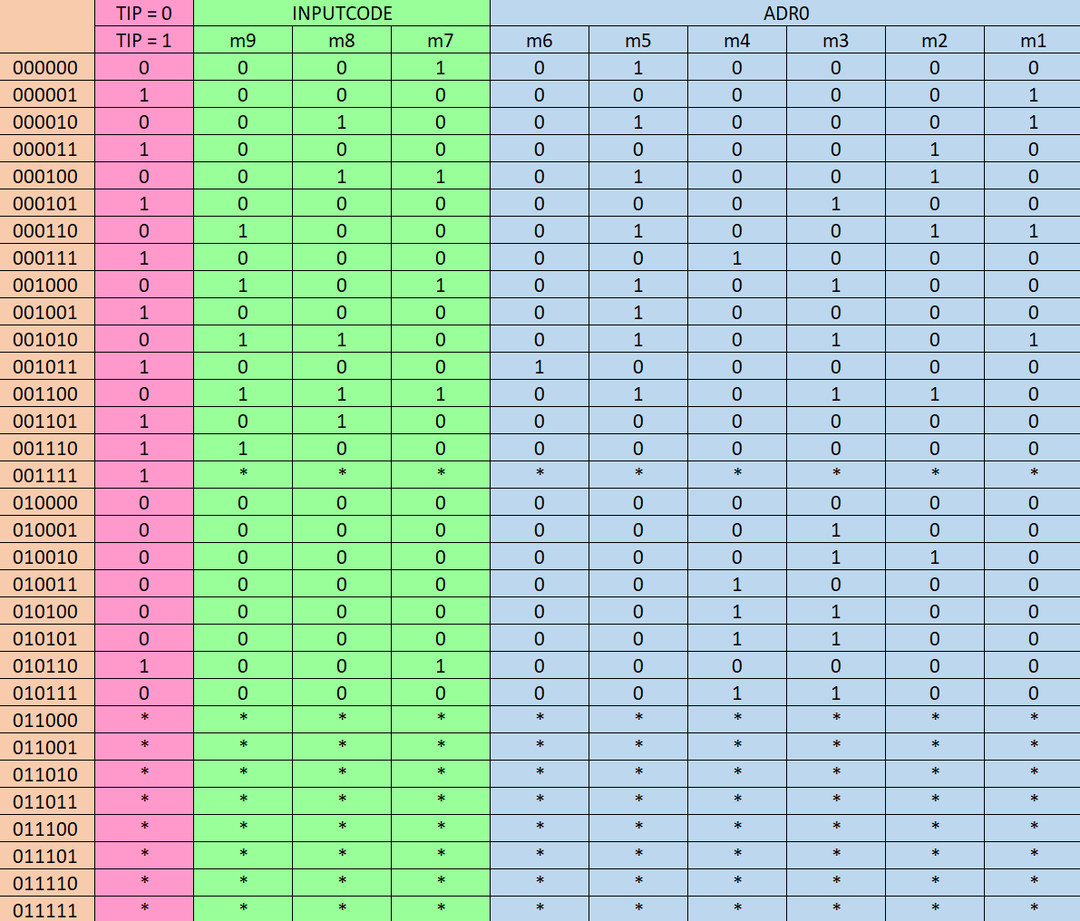
MEMORIA
DE
MICROPROGRAM

Slide 21
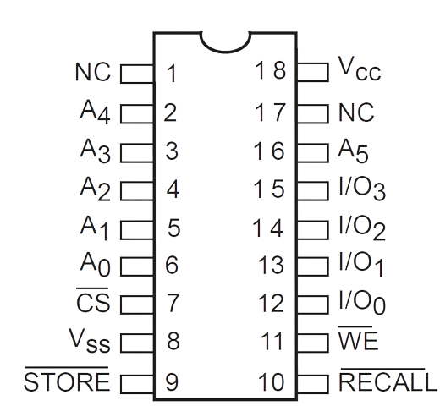

Componente digitale folosite
M1
M2
M3
Vom folosi 3 memorii concatenate 64x4 CAT22C10.

Slide 22
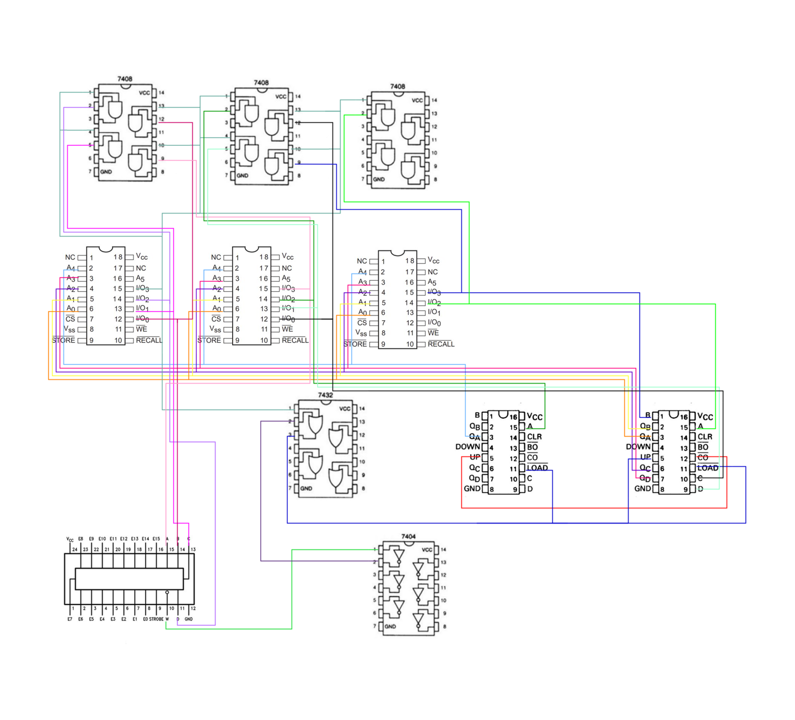
m1
m3
m5
m9
m7
m2
m6
PROIECTAREA
CABLAJULUI
m4
m8
CONTINUĂ
SUPRAÎNCĂRCARE
CICLU DE SPĂLARE
TEMPERATURĂ
MATERIAL
VERIFICAREA UȘII
OPȚIONAL DA/NU
ALEGERE OPȚIONAL

Slide 23
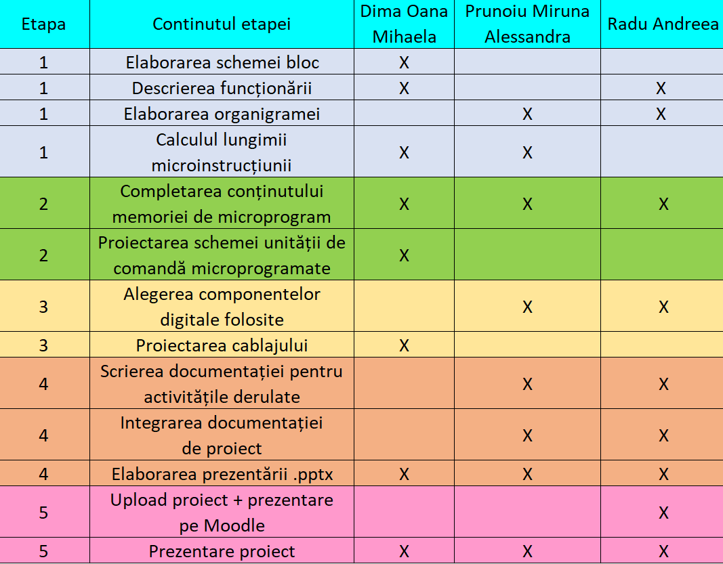
DOCUMENTAȚIE ACTIVITĂȚI

